Slide 1

ESTADOS CIVIS
E
ADJETIVOS

Slide 2

turma: 3° alimentos-vespertino
DISCIPLINA: iNGLÊS i
DOCENTE:Cristiane De Brito Cruz
DISCENTES: Ana Clara, Midiã Kenia , Lara Gabriely, Lorena Cortês e Yasmin Letícia.

Slide 3


Estados civis

Slide 4


No, divorced!
(Não, divorciado!)
Are you married?
(Você é casado?)

Slide 5


Yeah, I have a boyfriend!
(Sim, eu tenho namorado)
are you dating?
(você está namorando?)

Slide 6
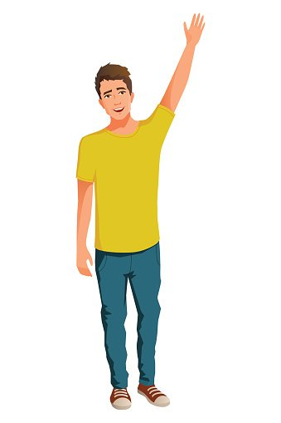

No, I am widower
(não, sou viúvo)
Are you separated?
(Você é separado?)

Slide 7


ADJETIVOS

Slide 8


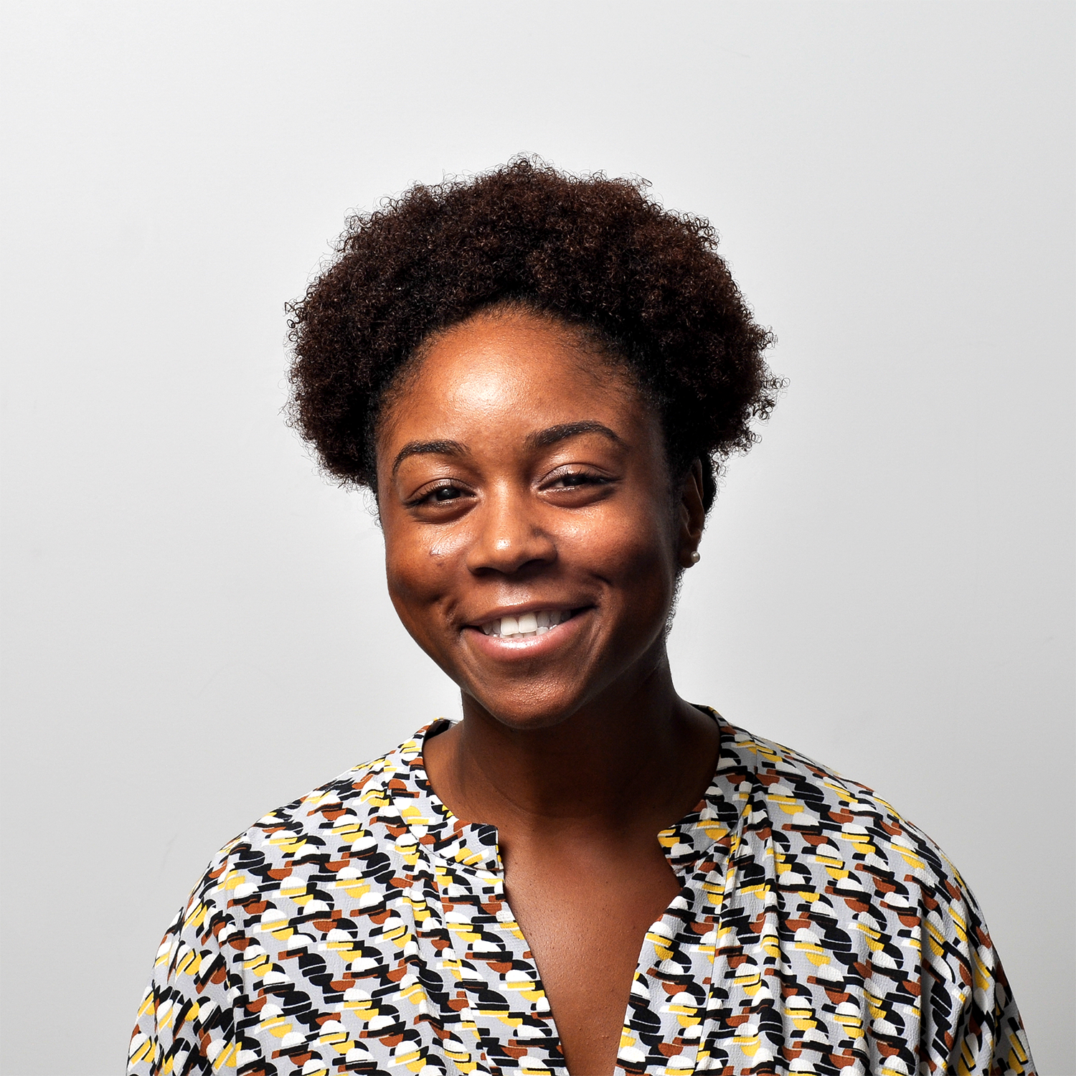

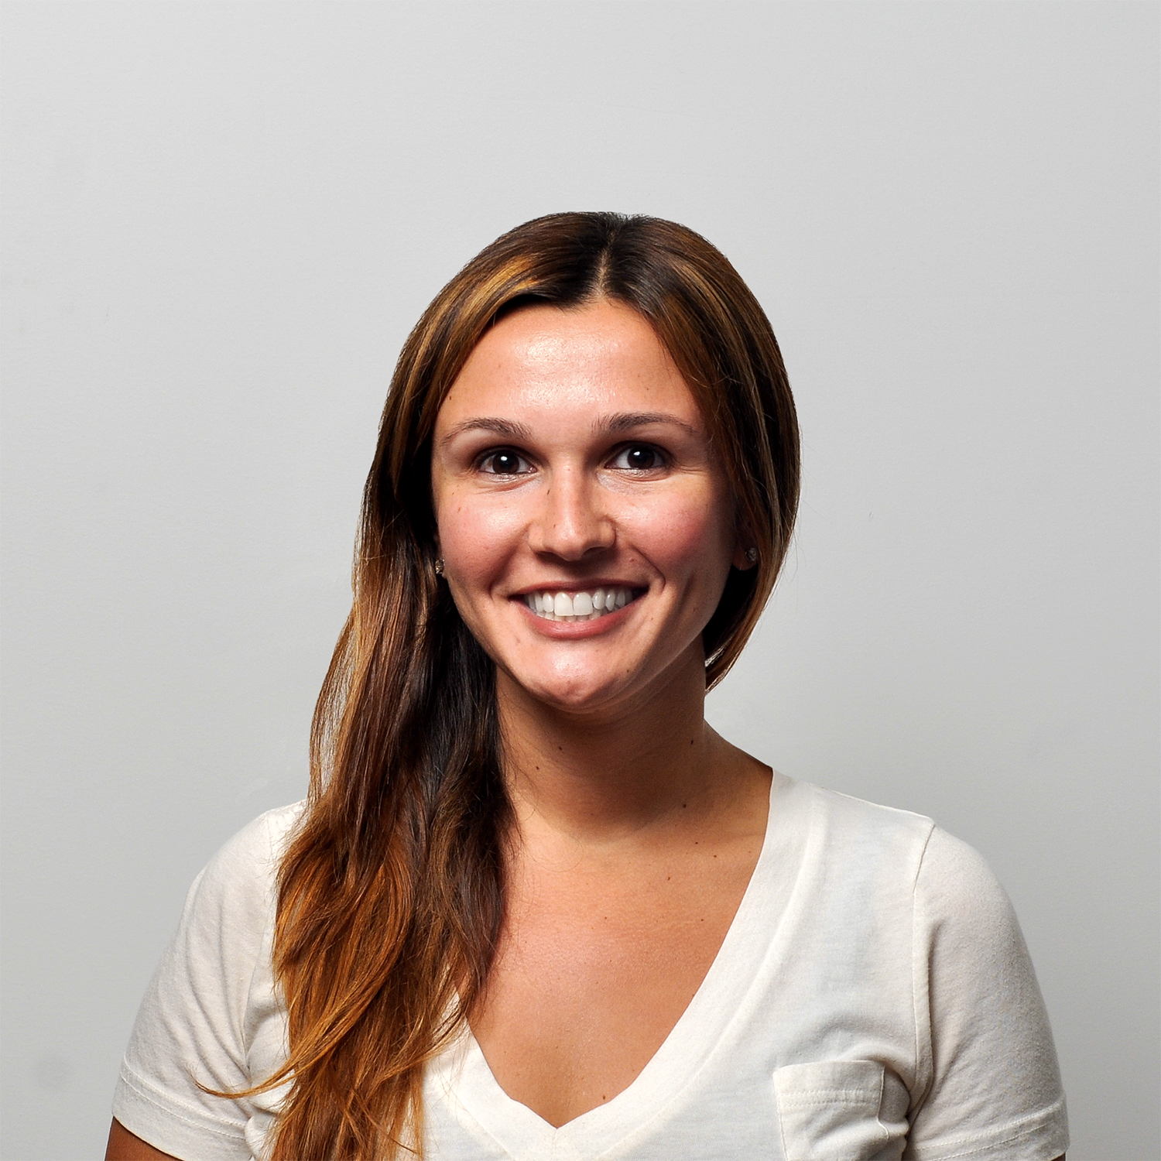
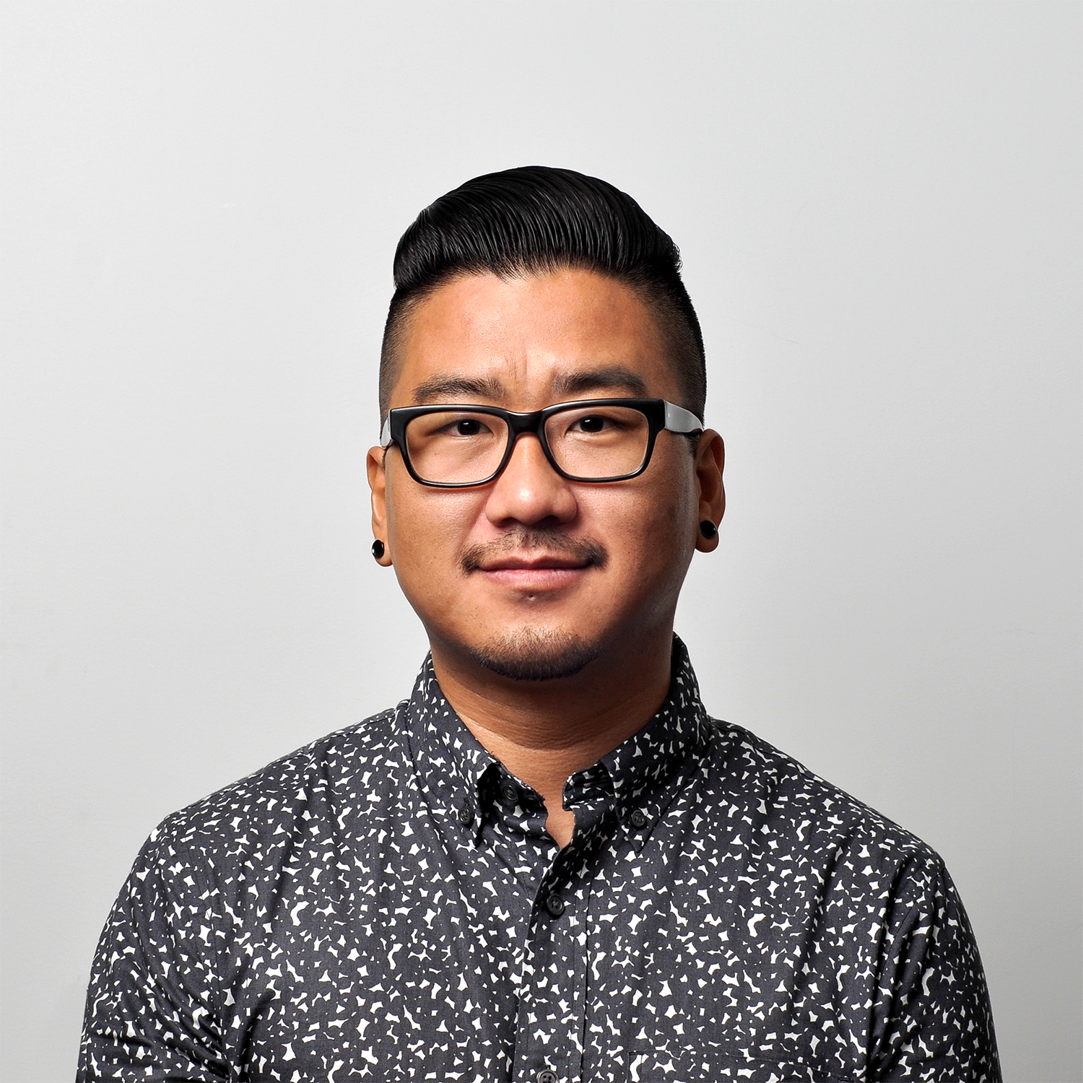

HOW ARE YOU?
(COMO VAI VOCÊ?)
HAPPY
SAD
THOUGHTFUL
Anxious
-I'm happy, my brother was born.
-i’m sad, because my parents fought
-i’m thoughtful about my relationship
-I'm anxious today
(estou feliz, meu irmão nasceu)
(estou triste, porque meus pais brigaram)
(estou pensativo sobre meu relacionamento)
(ESTOU ANSIOSA HOJE)

Slide 9


OBRIGADA PELA ATENÇÃO!

